Slide 1
แนวคิดเกี่ยวกับการเขียนโปรแกรม

Slide 2
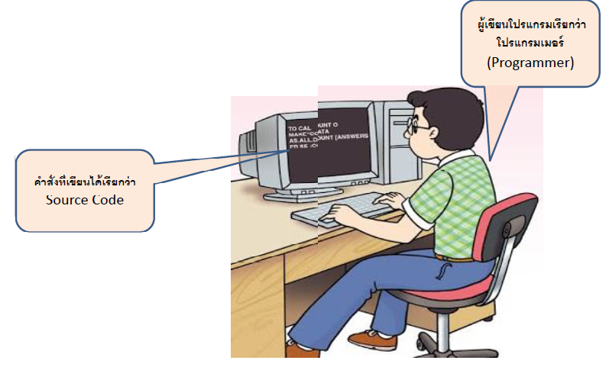
การเขียนโปรแกรมคอมพิวเตอร์ คือ การเขียนคำสั่ง (coding) ลำดับการทำงานของโปรแกรมตามโครงสร้างการออกแบบ

Slide 3
หลักการทำงานของโปรแกรม

Slide 4
ขั้นตอนการพัฒนาโปรแกรม
ศึกษาวิเคราะห์ปัญหา (Problem Analysis)
วางแผนและออกแบบ (Planning and Design)
การเขียนโปรแกรม (Coding)
การทดสอบโปรแกรม (Testing)
จัดทำเอกสารคู่มือการพัฒนาหรือใช้งาน (Document)

Slide 5
ศึกษาวิเคราะห์ปัญหาสำหรับเขียนโปรแกรม
เป็นการวิเคราะห์ความต้องการของโปรแกรม มี 5 ขั้นตอน
บอกสิ่งที่ต้องการ (สรุปการโปรแกรมต้องมีคุณสมบัติอย่างไร)
ผลลัพธ์ที่ต้องการ
ข้อมูลที่ต้องนำเข้า
ตัวแปรที่ใช้
วิธีการประมวลผล

Slide 6
ขั้นการออกแบบขั้นตอนการทำงาน

Slide 7
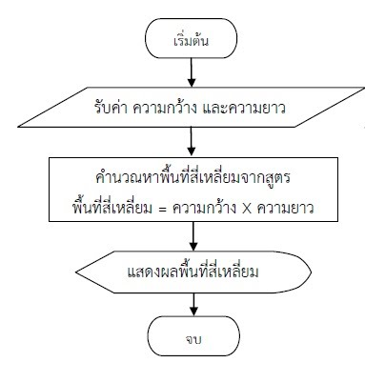
ผังงาน (Flow chart)

